Slide 1
Муниципальное казенное общеобразовательное учреждение Почетская средняя общеобразовательная школа
Портфолио участника
конкурса «Навигаторы детства 3.0»
апрель2023г.
.

Slide 2
Мой девиз: «Чем больше детям отдаешь- в тебе тем больше остается!» Орлова Елена Леонидовна учитель истории заместитель директора по ВР

Slide 3
Личная карта участника
Ф.И.О. Орлова Елена Леонидовна
Дата рождения: 19.06.1980 г.р.
Образование: КГПУ им. В.П. Астафьева
Место работы: Муниципальное казенное общеобразовательное учреждение Почетская средняя общеобразовательная школа Занимаемая должность: учитель истории, заместитель директора по ВР
Педагогический стаж: 23 года 8 месяцев
Внеурочная деятельность: классный руководитель 5 класса

Slide 4
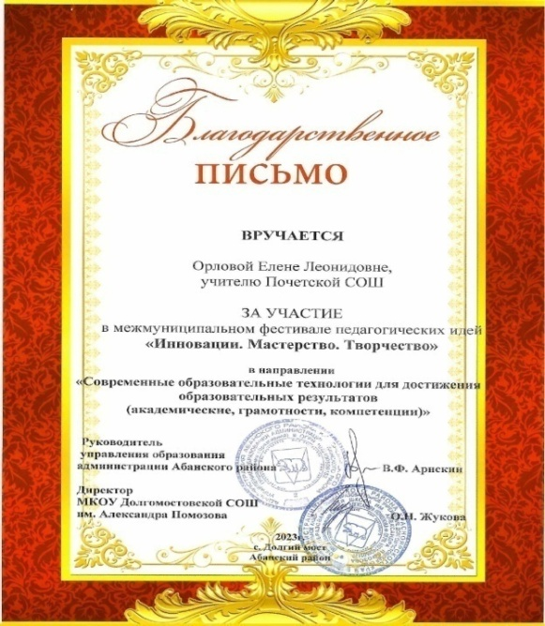
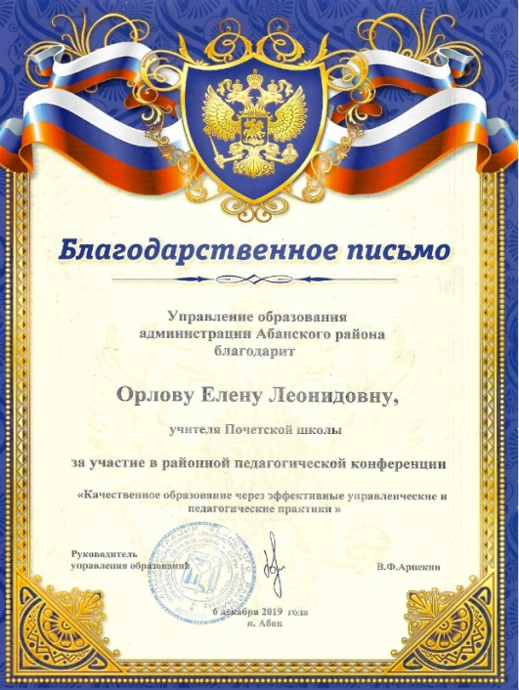
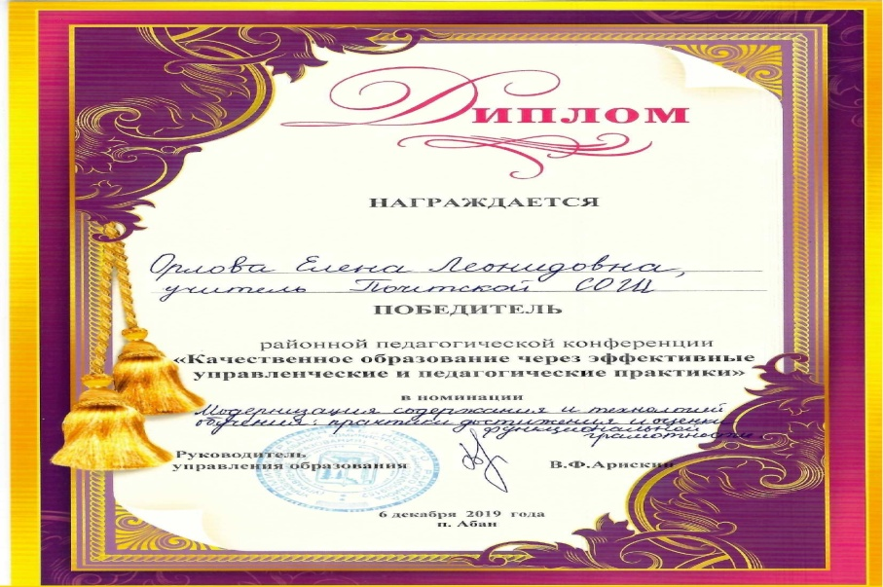
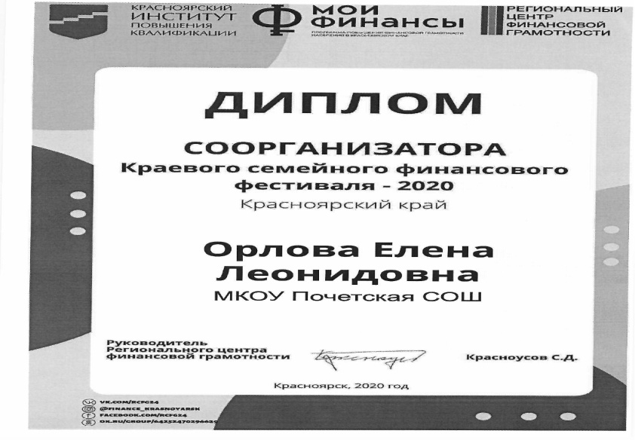
Мои достижения

Slide 5
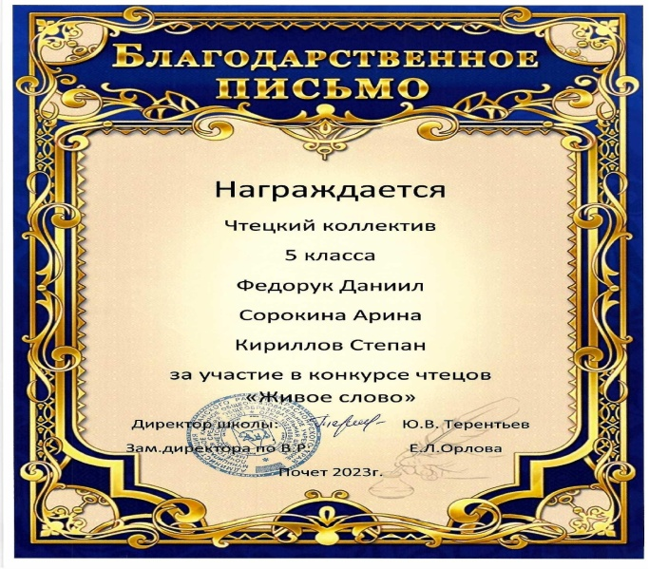
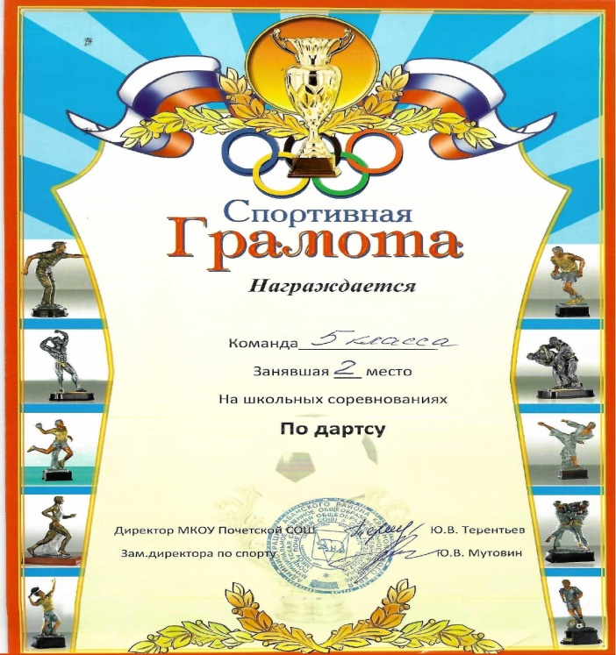
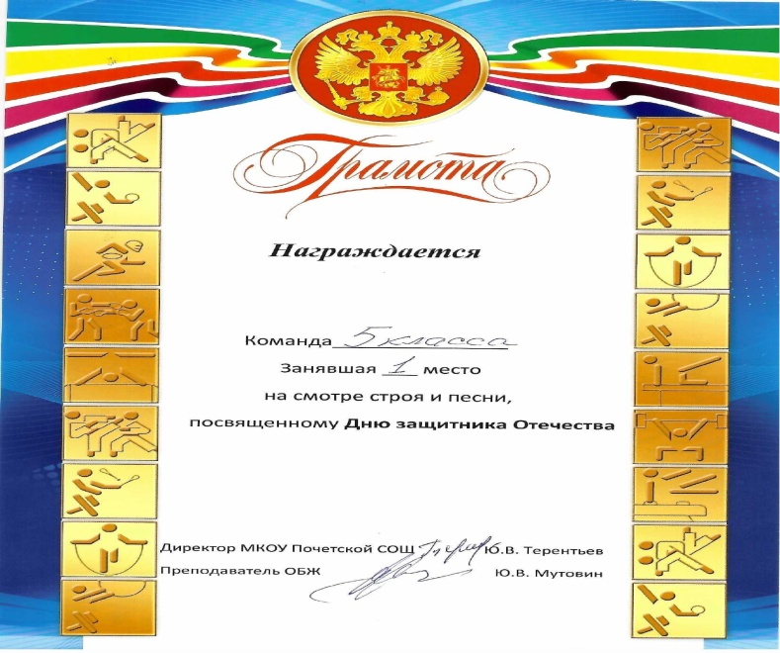
Детские достижения

Slide 6
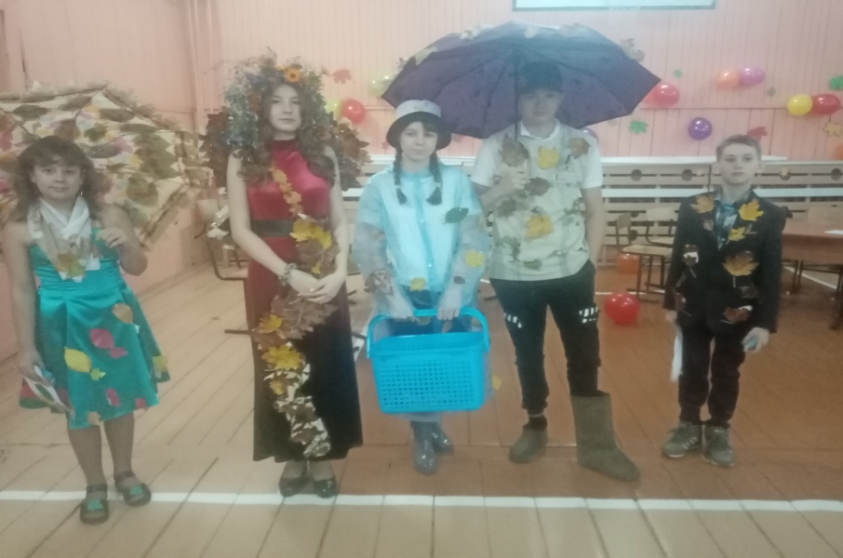
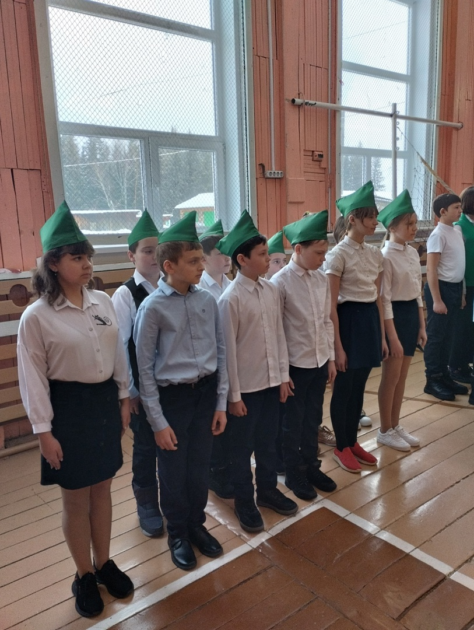
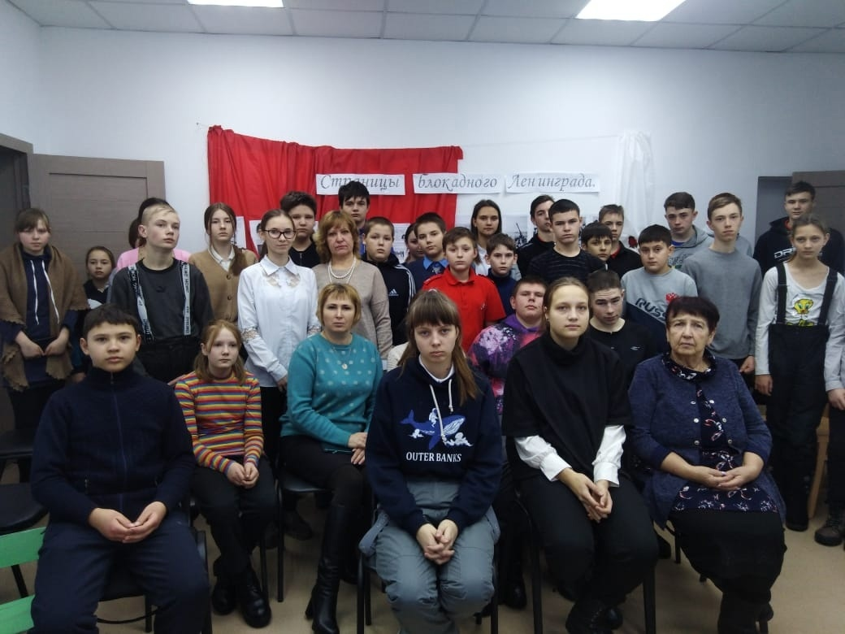
Участие в конкурсах и соревнованиях

Slide 7
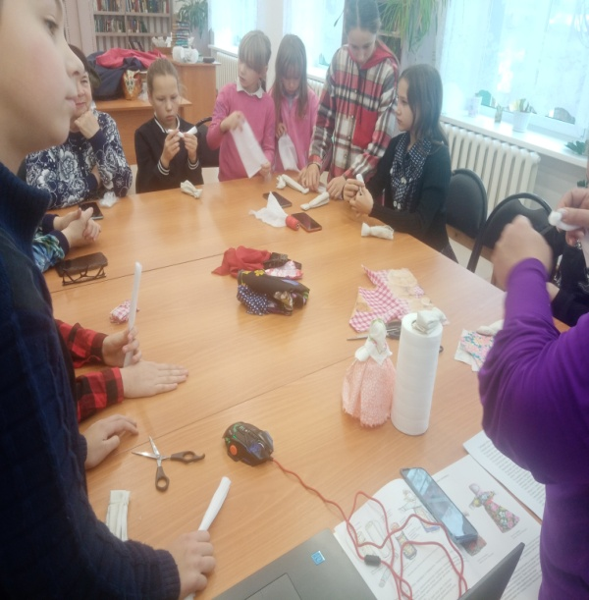
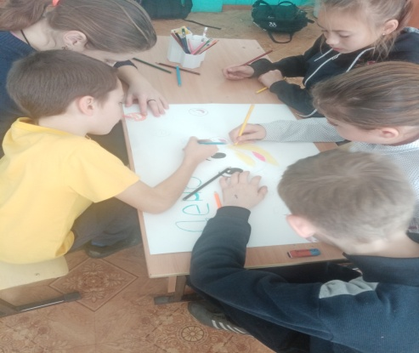
Занятия в дополнительном образовании

Slide 8
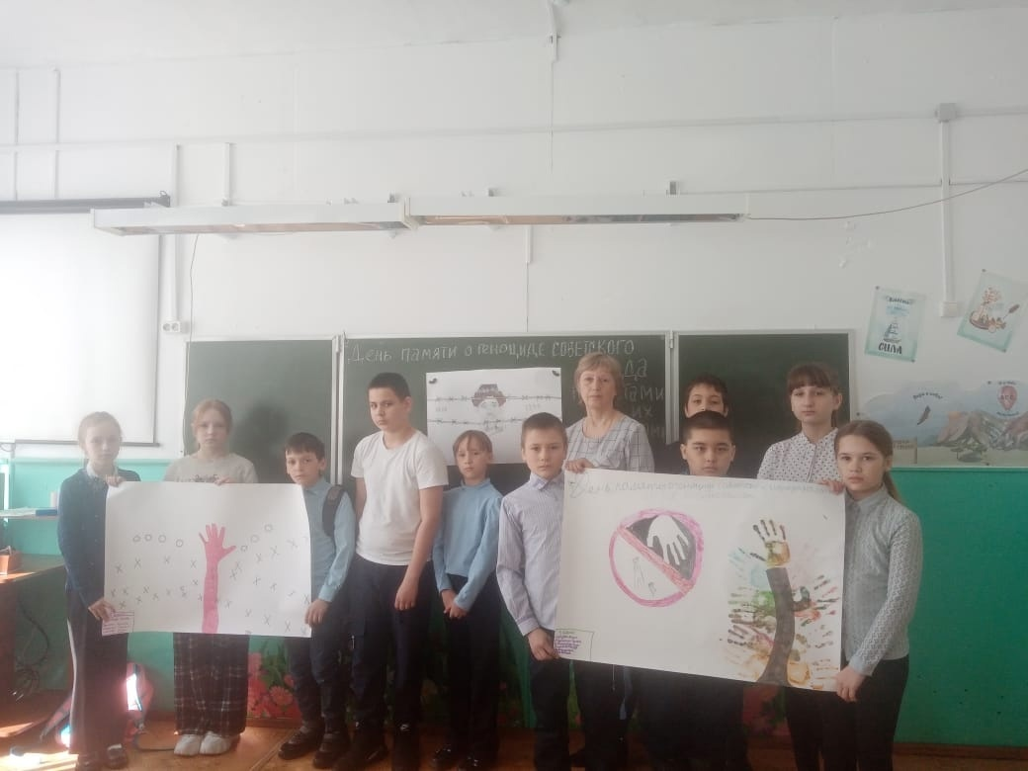
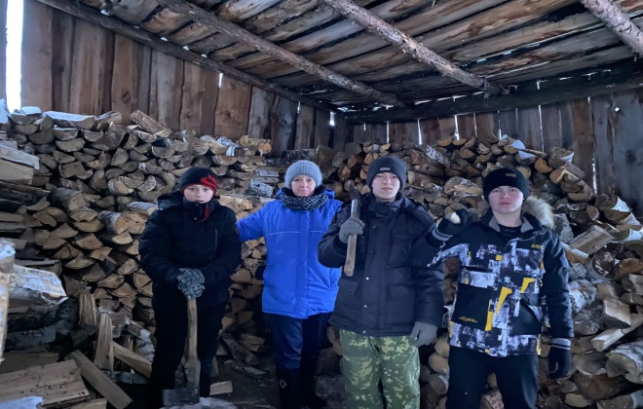
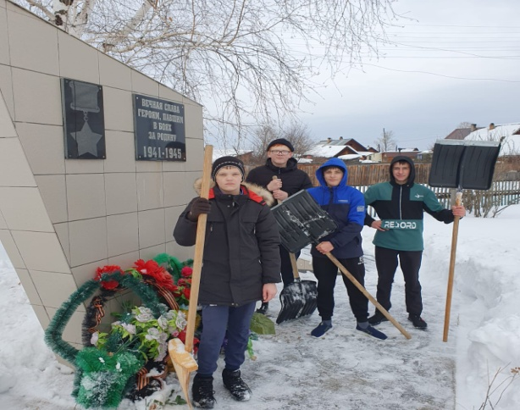
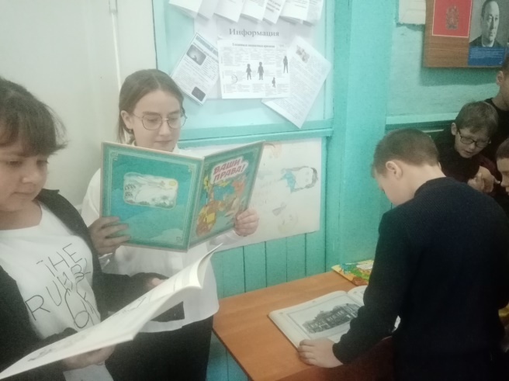
Участие в акциях и мероприятиях

